Slide 1
Magyar informatikusok életének és munkásságának bemutatása

Slide 2
Témák:
Csapattagok és feladatok felosztása
Weboldal (téma, használt eszközök…stb.)
Kérdések és lezárás

Slide 3
Csapattagok és feladatok felosztása:
Hayth Ferenc
Molnár Márk
Szász Csaba
Nemes Tihamér életének feldolgozása, a hozzá tartozó aloldal megtervezése, képek gyűjtése
PowerPoint bemutató elkészítése
Neumann János életének feldolgozása, hozzá tartozó aloldal elkészítése, képek keresése
PowerPoint bemutató elkészítése
Readme.md fájl elkészítése
Charles Simonyi életének feldolgozása, weboldal megtervezése és elkészítése, képek gyűjtése

Slide 4
Weboldal:
Téma
Eszközök
Minta
Magyar informatikusok
(Nemes Tihamér)
(Neumann János)
(Charles Simonyi)
Weboldal drótváza: Figma
Weboldal: HTML + CSS + JS
Feladatok felosztása: Trello
Kommunikáció: Messenger + Discord
(tovább)

Slide 5
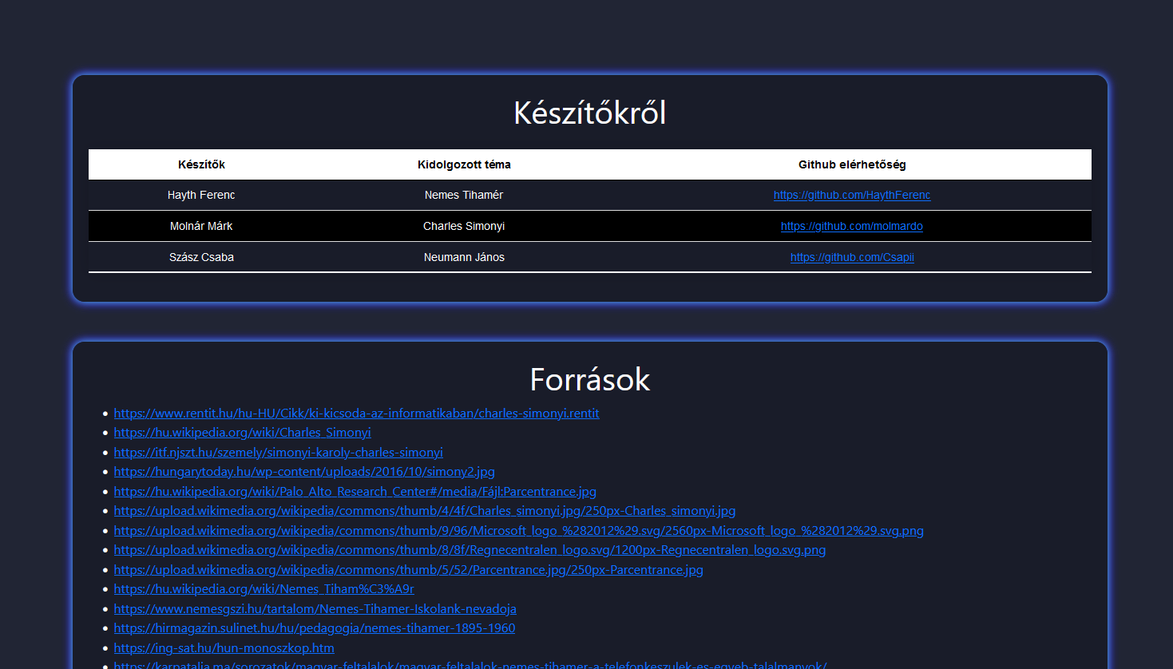
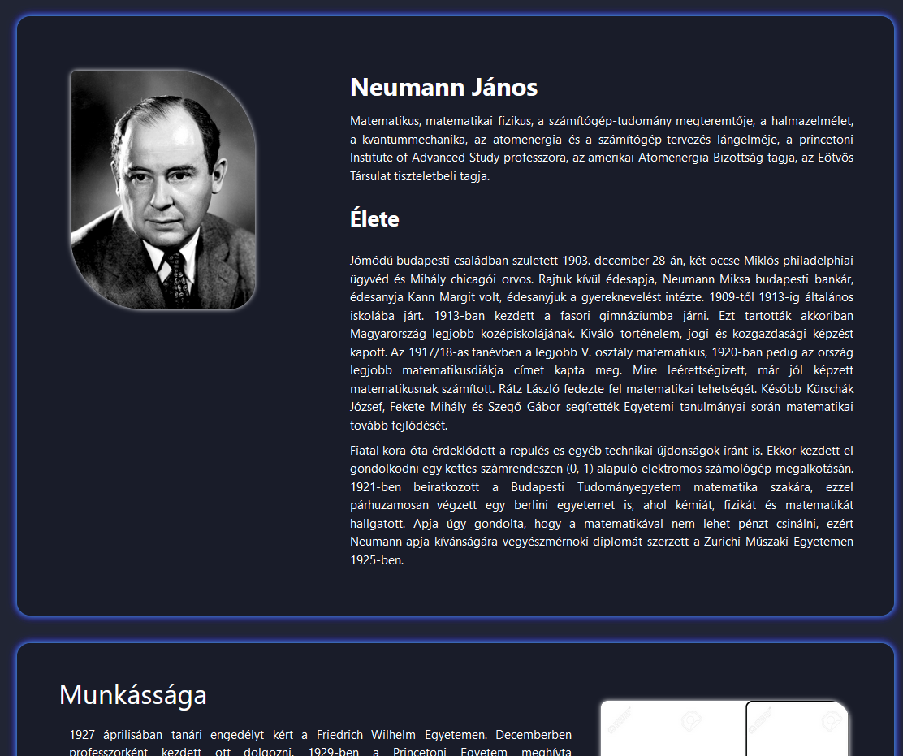
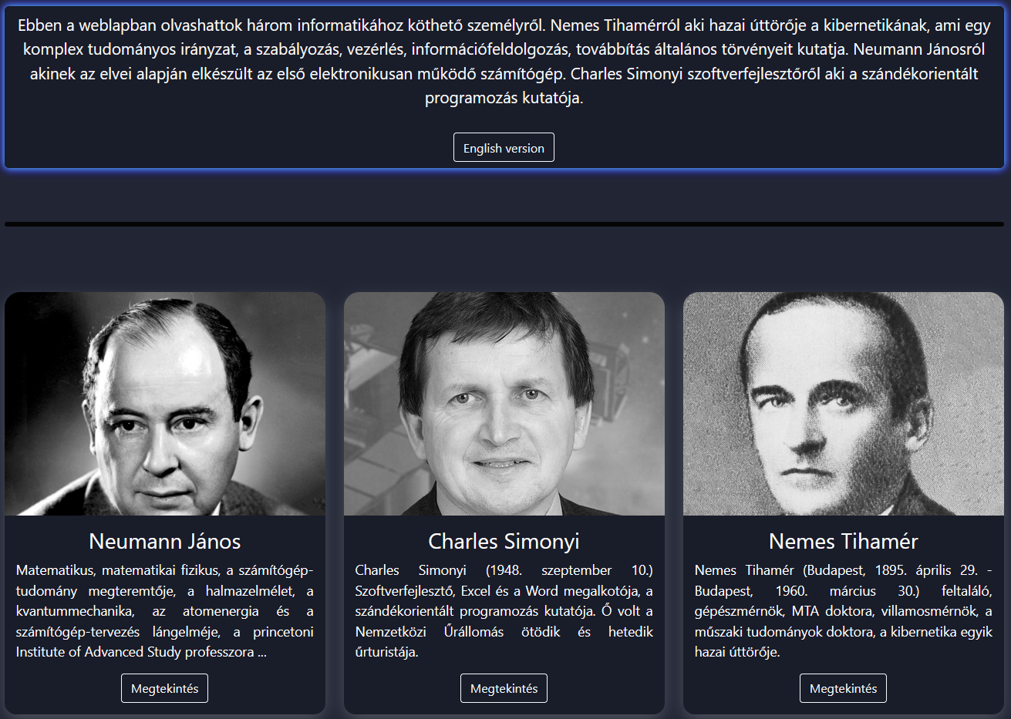
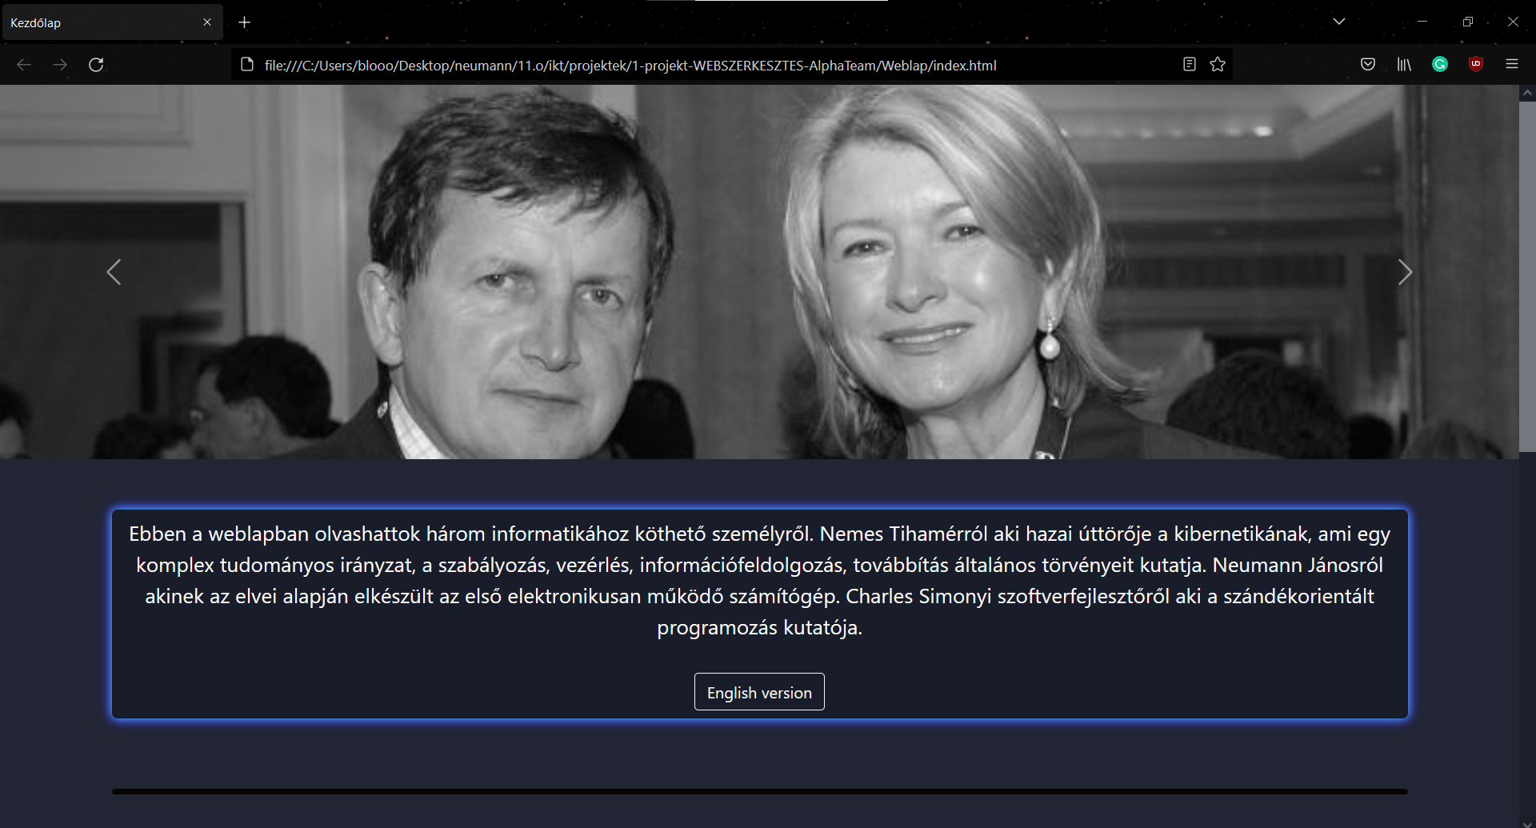
Weboldal(minták):

Slide 6

Kérdések és Válaszok:

Slide 7
Köszönjük a figyelmet !
Projekt repo linkje: https://github.com/Csapii/1-projekt-WEBSZERKESZTES-AlphaTeam

